Slide 1
БГТУ | дипломный проект | 2026
Разработка веб-приложения
«Lume» для видеозвонков
и обмена сообщениями
React + TypeScript / Node.js + Express / PostgreSQL / Socket.IO / WebRTC
LUME
Студент: Шатерник Глеб
Формат доклада: 8 минут
Notes:
Время: 0:00-0:30. Уважаемые члены комиссии, тема моего дипломного проекта - разработка веб-приложения Lume для видеозвонков и обмена сообщениями. В докладе я кратко покажу актуальность задачи, архитектуру, основные функции, результаты тестирования и экономическое обоснование проекта.

Slide 2
Актуальность и цель
Проект решает задачу единой управляемой среды цифрового общения
Почему это важно
ЦЕЛЬ РАЗРАБОТКИ
Разработать веб-приложение «Lume» для личного и группового общения пользователей с поддержкой сообщений, файлов, голосовых и видеозвонков, системы друзей, персонализации профиля, модерации и администрирования.
• цифровая коммуникация требует переписки, звонков и обмена файлами в одном окне
• сторонние платформы ограничивают контроль над данными, ролями и правилами доступа
• для учебных групп, команд и сообществ важны простота, безопасность и управляемость
сообщения
файлы
звонки
модерация
02
Notes:
Время: 0:30-1:10. Актуальность проекта связана с тем, что пользователям нужна единая среда для коммуникации: не только сообщения, но и файлы, звонки, управление доступом и модерация. Целью работы стала разработка веб-приложения Lume, которое объединяет эти сценарии в браузере и может применяться индивидуальными пользователями, учебными группами и небольшими командами.

Slide 3
Задачи дипломного проекта
Работа охватила полный цикл: от анализа аналогов до экономического обоснования
1
Проанализировать аналоги: Zoom, Discord, Google Meet
2
Сформировать требования и спроектировать архитектуру приложения
3
Разработать структуру базы данных и пользовательский интерфейс
4
Реализовать клиентскую и серверную части
5
Проверить работоспособность ключевых функций
6
Подготовить руководство пользователя и экономический расчет
03
Notes:
Время: 1:10-1:45. Для достижения цели были поставлены шесть задач. Сначала я изучил существующие решения, затем спроектировал требования, архитектуру, базу данных и интерфейс. После этого были реализованы клиентская и серверная части, выполнено тестирование, подготовлено руководство пользователя и рассчитаны экономические показатели.

Slide 4
Анализ аналогов
Из сравнения выделены функции, которые должны быть объединены в Lume
Аналог
Сильная сторона
Ограничение для проекта
Zoom
стабильные видеоконференции
нет постоянного контекста чатов и системы друзей
Discord
сообщества, каналы, голосовая связь
избыточная сложность и зависимость от внешней платформы
Google Meet
быстрый вход во встречу
фокус на сессии, а не на постоянной коммуникации
Вывод для разработки
• объединить переписку, видеосвязь, друзей и роли в одном веб-приложении
• оставить интерфейс проще корпоративных платформ
• сделать модерацию и администрирование частью основной системы
04
Notes:
Время: 1:45-2:25. В аналитическом разделе были рассмотрены Zoom, Discord и Google Meet. Zoom силен в видеоконференциях, но не закрывает постоянные чаты и социальную модель. Discord лучше подходит для сообществ, но сложен и остается внешней платформой. Google Meet удобен для встреч, но не решает задачу постоянного обмена сообщениями. Поэтому Lume строился как объединение сообщений, звонков, друзей, ролей и модерации в одном веб-приложении.

Slide 5
Функциональные возможности
Система поддерживает сценарии гостя, пользователя, модератора и администратора
ПОЛЬЗОВАТЕЛЬ
КОММУНИКАЦИЯ
• регистрация, email-подтверждение, восстановление пароля
• сообщения, ответы, пересылка, удаление и закрепление
• профиль, аватар, оформление и список друзей
• файлы, стикеры, реакции, опросы и отложенные сообщения
• личные и групповые чаты
• голосовые и видеозвонки
УПРАВЛЕНИЕ И КОНТРОЛЬ
• ролевые права внутри чатов: member, trusted, moderator, owner
• жалобы, предупреждения, блокировки, журналы событий
• админ-панель для пользователей, чатов, рассылок и статистики
05
Notes:
Время: 2:25-3:05. Функционально приложение закрывает основные сценарии коммуникации. Пользователь может зарегистрироваться, подтвердить email, настроить профиль, добавить друзей, вести личные и групповые чаты. В сообщениях реализованы ответы, пересылка, реакции, стикеры, файлы, опросы и отложенная отправка. Для контроля порядка предусмотрены роли внутри чатов, жалобы, предупреждения, блокировки, журналы событий и административная панель.

Slide 6
Архитектура решения
Клиент, API, база данных, хранилище и сервисы реального времени разделены по ответственности
PostgreSQL
22 таблицы
>
Клиент
React 19 + TypeScript
>
API
Node.js + Express
>
MinIO
медиафайлы
Docker + Nginx
развертывание
>
v
Socket.IO
события чатов
>
WebRTC / mediasoup
звонки
Routes → Controllers → Services
• REST API обслуживает бизнес-операции и проверку доступа
• Socket.IO доставляет сообщения, реакции и системные события без опроса сервера
• Docker Compose обеспечивает воспроизводимое окружение
06
Notes:
Время: 3:05-3:55. Архитектура разделена на клиентскую часть, серверный API, базу данных, объектное хранилище и сервисы реального времени. Клиент написан на React и TypeScript. Серверная часть использует Node.js и Express, а внутри разделена на маршруты, контроллеры и сервисы. PostgreSQL хранит основные данные, MinIO вынесен для медиафайлов. Socket.IO отвечает за события чатов, WebRTC и mediasoup - за звонки. Для развертывания подготовлены Docker, Docker Compose и Nginx.

Slide 7
Данные и безопасность
Модель данных поддерживает коммуникацию, роли, модерацию и служебные процессы
22
4
МЕХАНИЗМЫ ЗАЩИТЫ
таблицы PostgreSQL связаны внешними ключами
логические группы данных
• JWT access/refresh токены для HTTP и Socket.IO
• bcryptjs для хеширования паролей
• проверка ролей по актуальным данным БД
• основные сущности: users, profiles, roles, chats, friends
• email-коды регистрации и восстановления доступа
• коммуникация: messages, reactions, mentions, reads, polls
• модерация: reports, warnings, bans
• валидация входных данных на уровне API и клиента
• служебные таблицы: коды регистрации, сброс пароля, app_logs
07
Notes:
Время: 3:55-4:35. База данных включает 22 таблицы, объединенные внешними ключами. Их можно разделить на четыре группы: основные таблицы пользователей, ролей, чатов и друзей; таблицы коммуникации; таблицы модерации; служебные таблицы для кодов подтверждения и журналов. Безопасность обеспечивается JWT-токенами, хешированием паролей через bcryptjs, проверкой ролей по актуальным данным базы, email-подтверждением и валидацией входных данных.

Slide 8
Реальное время и видеосвязь
Критичные пользовательские действия выполняются без перезагрузки страницы
ОТПРАВКА СООБЩЕНИЯ
JWT
>
проверка прав
>
запись в БД
>
Socket.IO room
>
обновление UI
• сервер сохраняет сообщение и рассылает событие только участникам chat_id
• реакции, удаления и системные уведомления синхронизируются тем же каналом
ОПТИМИЗАЦИЯ ВИДЕОЗВОНКА
• сбор RTT, джиттера, потери пакетов и пропускной способности
• прогноз деградации сети на 2 секунды вперед
• при риске сбоя битрейт снижается до 500 кбит/с, затем плавно восстанавливается
08
Notes:
Время: 4:35-5:15. Для обмена сообщениями используется событийная модель Socket.IO. При отправке сообщения сервер проверяет токен и права пользователя, сохраняет запись в PostgreSQL и рассылает событие только участникам нужной комнаты. Для видеосвязи реализована логика мониторинга качества соединения: анализируются RTT, джиттер, потери пакетов и пропускная способность. При прогнозируемой деградации битрейт снижается, а после стабилизации плавно восстанавливается.

Slide 9
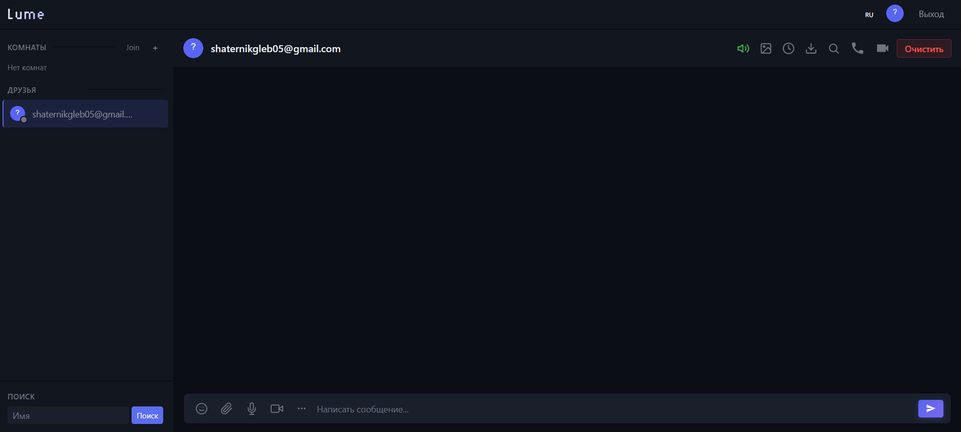
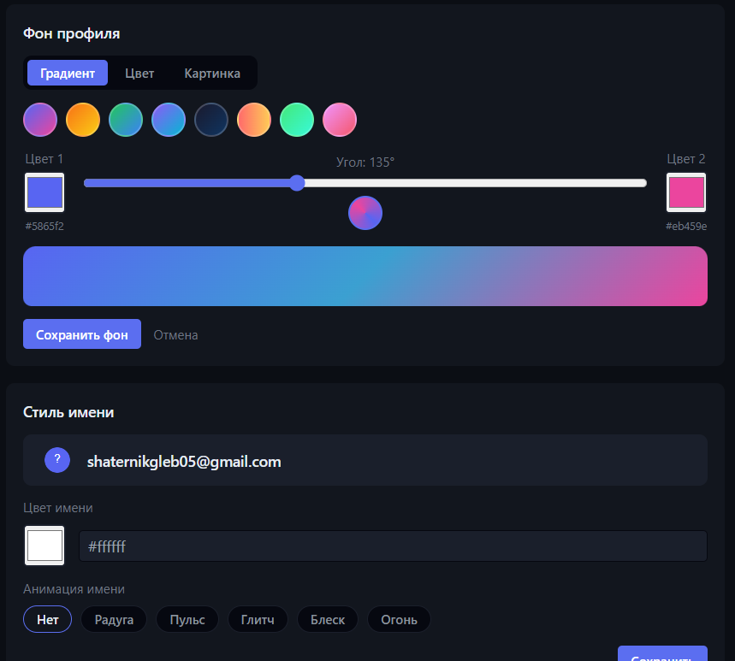
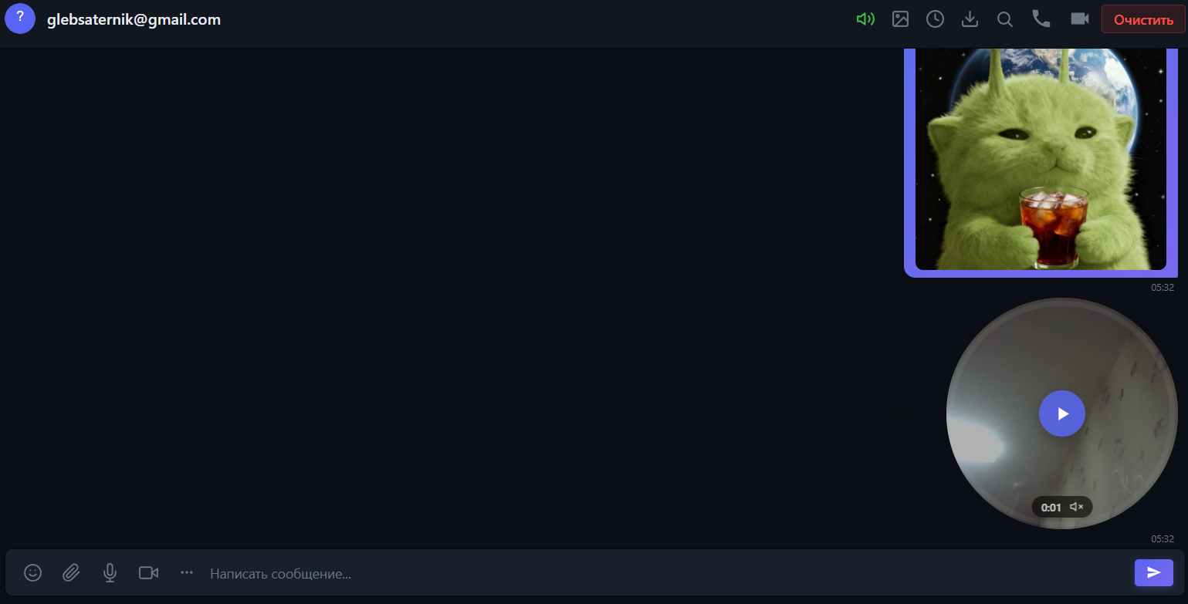
Интерфейс пользователя
Основной экран объединяет навигацию, переписку, медиа и управление профилем
Главная рабочая область и чат
Медиа и видеосценарии
Настройка профиля
• слева: чаты, друзья, входящие заявки и поиск пользователей
• в центре: переписка, вложения, реакции, стикеры и действия над сообщениями
• в профиле: аватар, фон, цвета, бейджи и смена пароля
09
Notes:
Время: 5:15-5:55. На слайде показан пользовательский интерфейс. После входа пользователь видит рабочую область с навигацией по чатам и друзьям, область переписки и панель действий. Через интерфейс можно отправлять сообщения, файлы, реакции, стикеры, работать с медиа и управлять профилем. Отдельное внимание уделено персонализации профиля, чтобы пользователь мог настроить внешний вид и данные аккаунта.

Slide 10
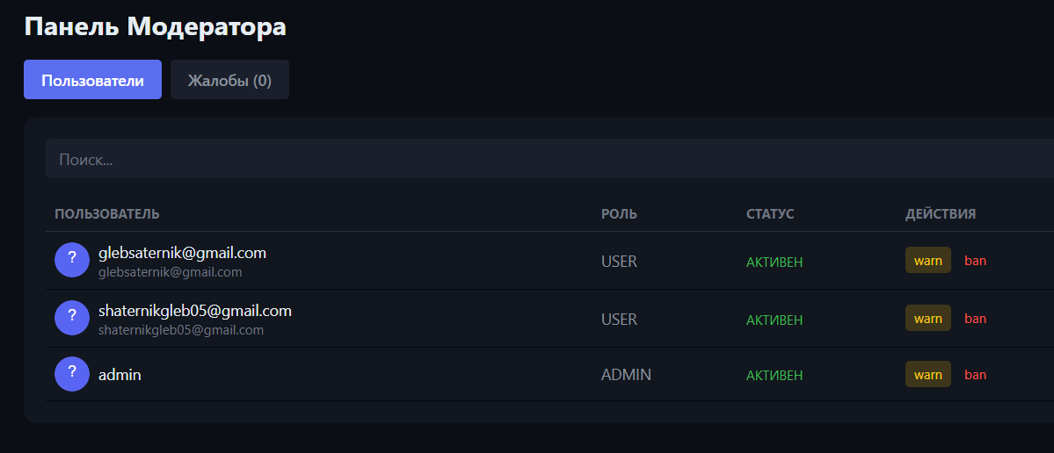
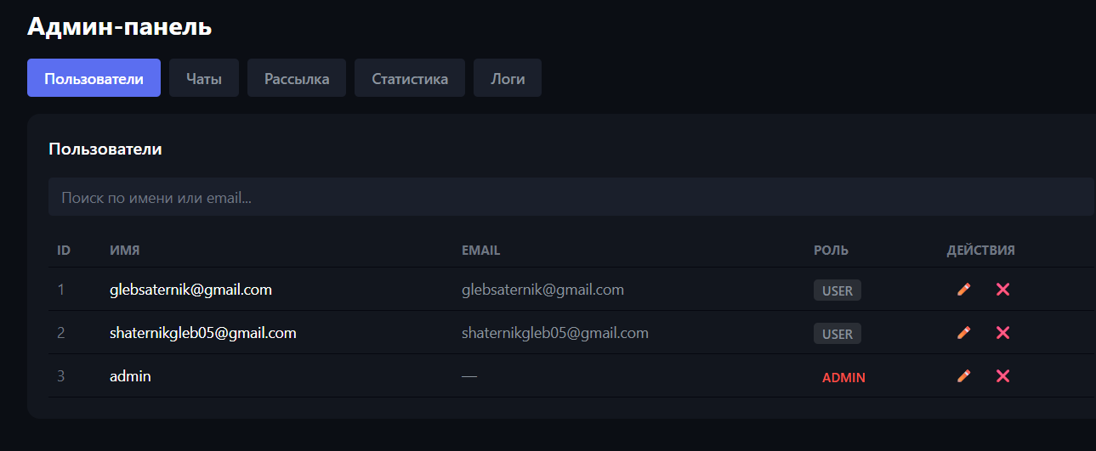
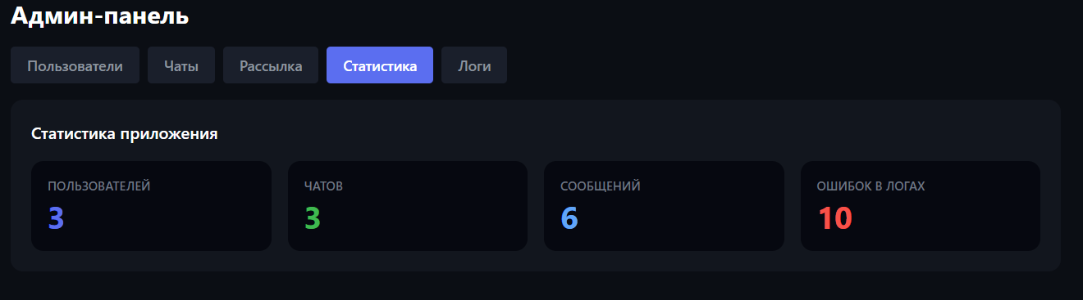
Модерация и администрирование
Ролевой контроль встроен в бизнес-логику сервера и пользовательский интерфейс
Панель модератора
Управление пользователями
Статистика приложения
РОЛИ
КЛЮЧЕВОЙ ПРИНЦИП
• гость: регистрация и вход
Права доступа проверяются на сервере при каждом запросе. Это исключает обход ограничений через устаревший токен или подмену состояния на клиенте.
• пользователь: чаты, друзья, профиль, звонки
• модератор: жалобы, предупреждения, блокировки
• администратор: пользователи, чаты, рассылки, статистика, логи
10
Notes:
Время: 5:55-6:30. В системе предусмотрены четыре роли: гость, пользователь, модератор и администратор. Модератор обрабатывает жалобы, выдает предупреждения и блокирует нарушителей. Администратор дополнительно управляет пользователями, чатами, рассылками, статистикой и логами. Важный момент - права проверяются на сервере по актуальным данным базы, поэтому клиент не может самостоятельно повысить привилегии.

Slide 11
Тестирование
Проверены стандартные, граничные и ошибочные сценарии работы приложения
41
Регистрация и вход
email-код, пароль, блокировка, ошибки авторизации
функциональный тест
пройден успешно
Сообщения и чаты
доставка через Socket.IO, роли участников, приглашения
Файлы и валидация
лимит 5 МБ, формат email, длины полей, пустые значения
Администрирование
защита /admin/* и /moderator/*, запрет эскалации прав
Связь
WebRTC-звонки, восстановление Socket.IO при нестабильной сети
Результат: система корректно обрабатывает ошибки и сохраняет работоспособность в ключевых сценариях.
11
Notes:
Время: 6:30-7:10. Для проверки были выполнены негативные и функциональные тесты. Негативное тестирование включало ошибки входа, регистрации, создания чата, отправки сообщений, загрузки файлов и доступа к административным маршрутам. Всего проведен 41 функциональный тест. Проверки подтвердили корректную работу регистрации, авторизации, сообщений, ролей, WebRTC-звонков и механизмов восстановления соединения.

